Slide 1
FileFlow
Architecture technique
Plateforme de gestion de fichiers auto-hébergée
Driss OUAAZIZ — Software Architect
Octobre 2026 · Version 1.1

Slide 2
VUE D'ENSEMBLE
Trois principes directeurs
01
02
03
Auto-hébergé
Mono-binaire
Sécurisé par conception
Les données ne quittent jamais l'infrastructure de l'organisation.
Un artefact unique : déploiement et exploitation simples, surface réduite.
Contrôle d'accès fin, durcissement système et applicatif, traçabilité.
FileFlow — Architecture technique · Driss OUAAZIZ
2

Slide 3
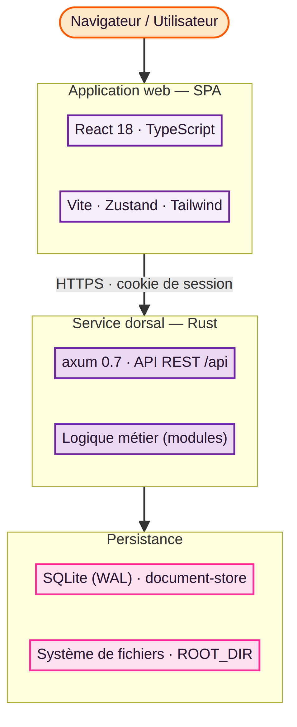
FONDATIONS
Pile technologique
Un backend Rust unique sert l'API REST et l'application web ; persistance locale sans serveur externe.
FileFlow — Architecture technique · Driss OUAAZIZ
3

Slide 4
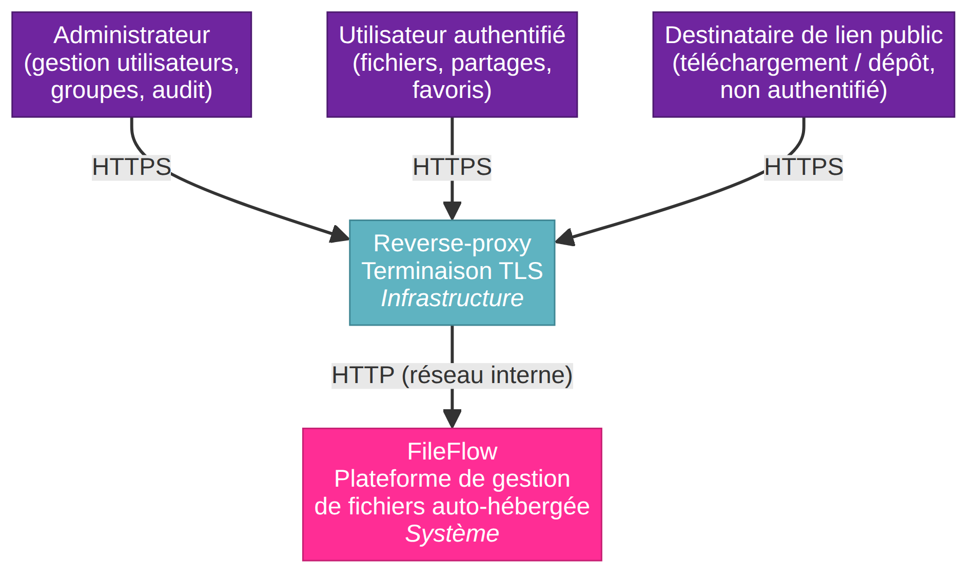
MODÈLE C4 · NIVEAU 1
Diagramme de contexte
Acteurs et systèmes en interaction avec FileFlow.
FileFlow — Architecture technique · Driss OUAAZIZ
4

Slide 5
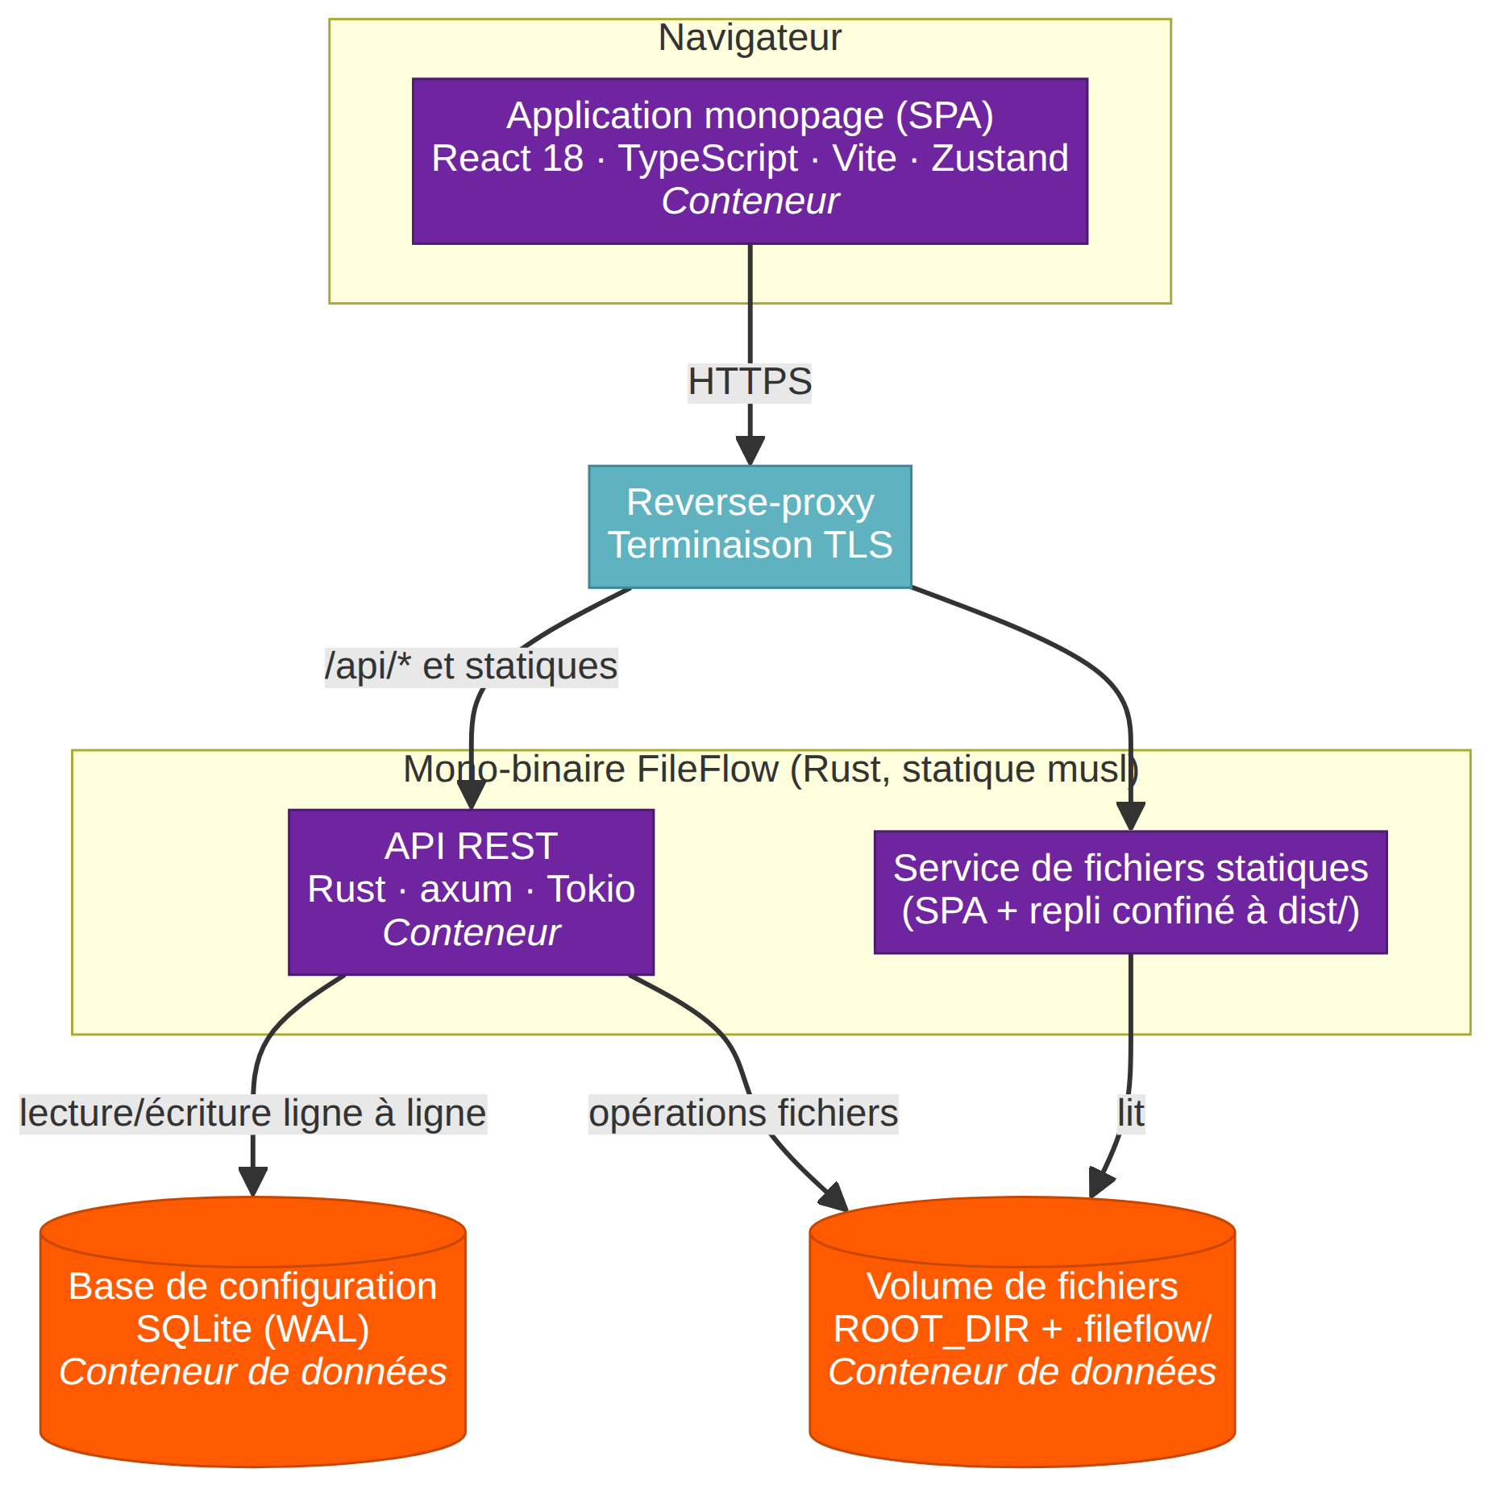
MODÈLE C4 · NIVEAU 2
Diagramme de conteneurs
Les briques exécutables et leurs échanges.
FileFlow — Architecture technique · Driss OUAAZIZ
5

Slide 6
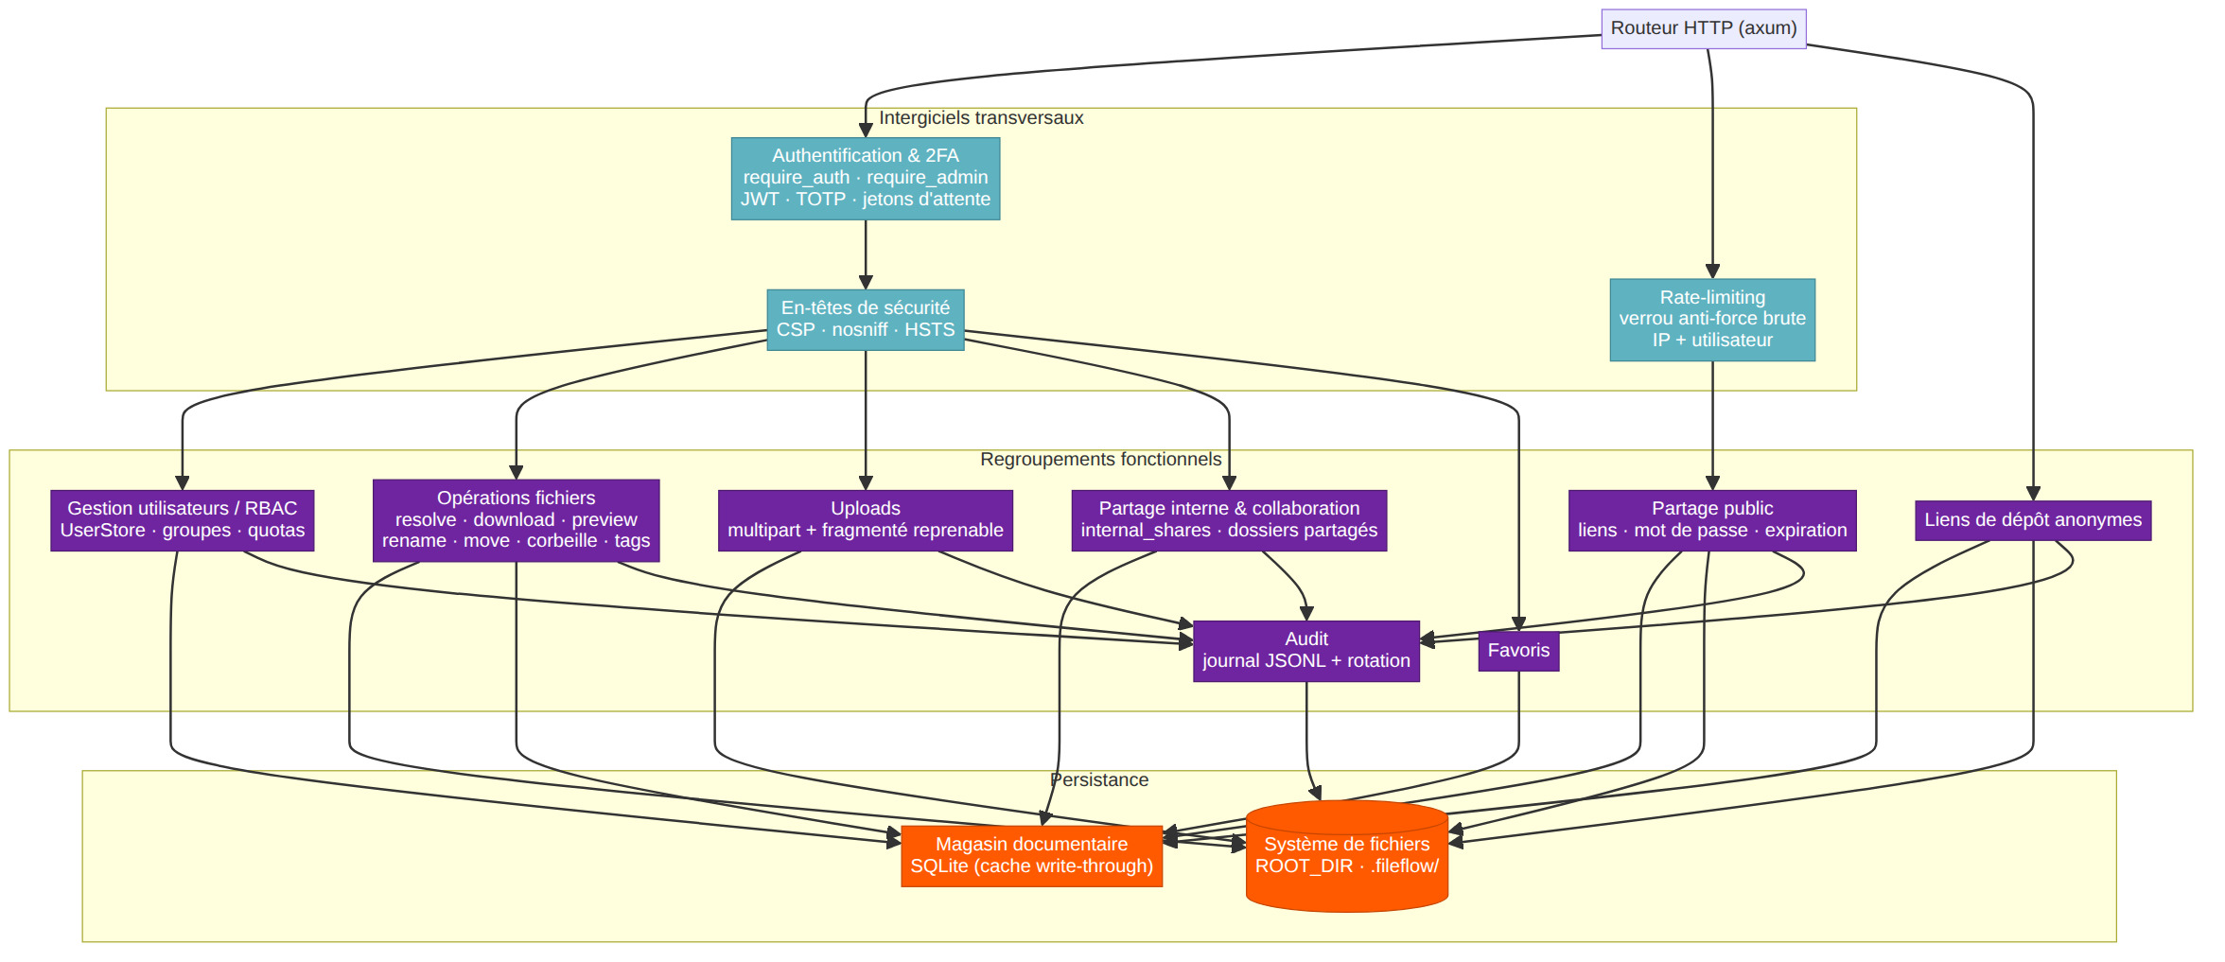
MODÈLE C4 · NIVEAU 3
Composants de l'API
Regroupements fonctionnels du service dorsal.
FileFlow — Architecture technique · Driss OUAAZIZ
6

Slide 7
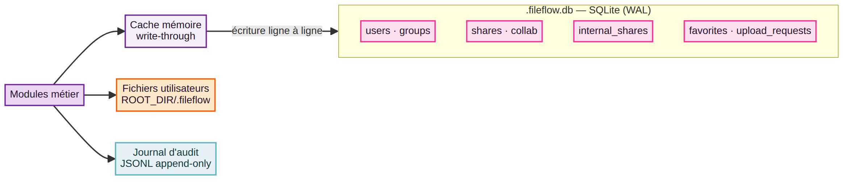
DONNÉES
Modèle de persistance
SQLite en « document-store » avec cache mémoire à écriture immédiate ; fichiers et audit séparés.
FileFlow — Architecture technique · Driss OUAAZIZ
7

Slide 8
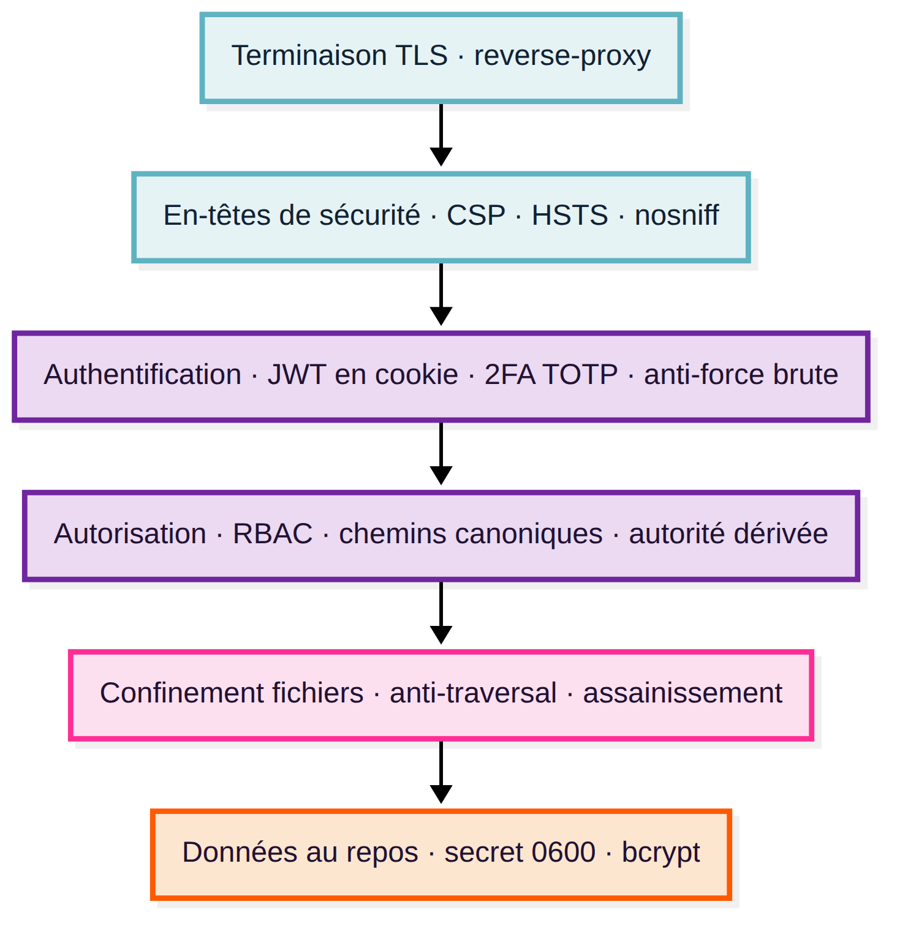
DÉFENSE EN COUCHES
Sécurité en profondeur
Des contrôles indépendants et superposés, du transport aux données au repos.
FileFlow — Architecture technique · Driss OUAAZIZ
8

Slide 9
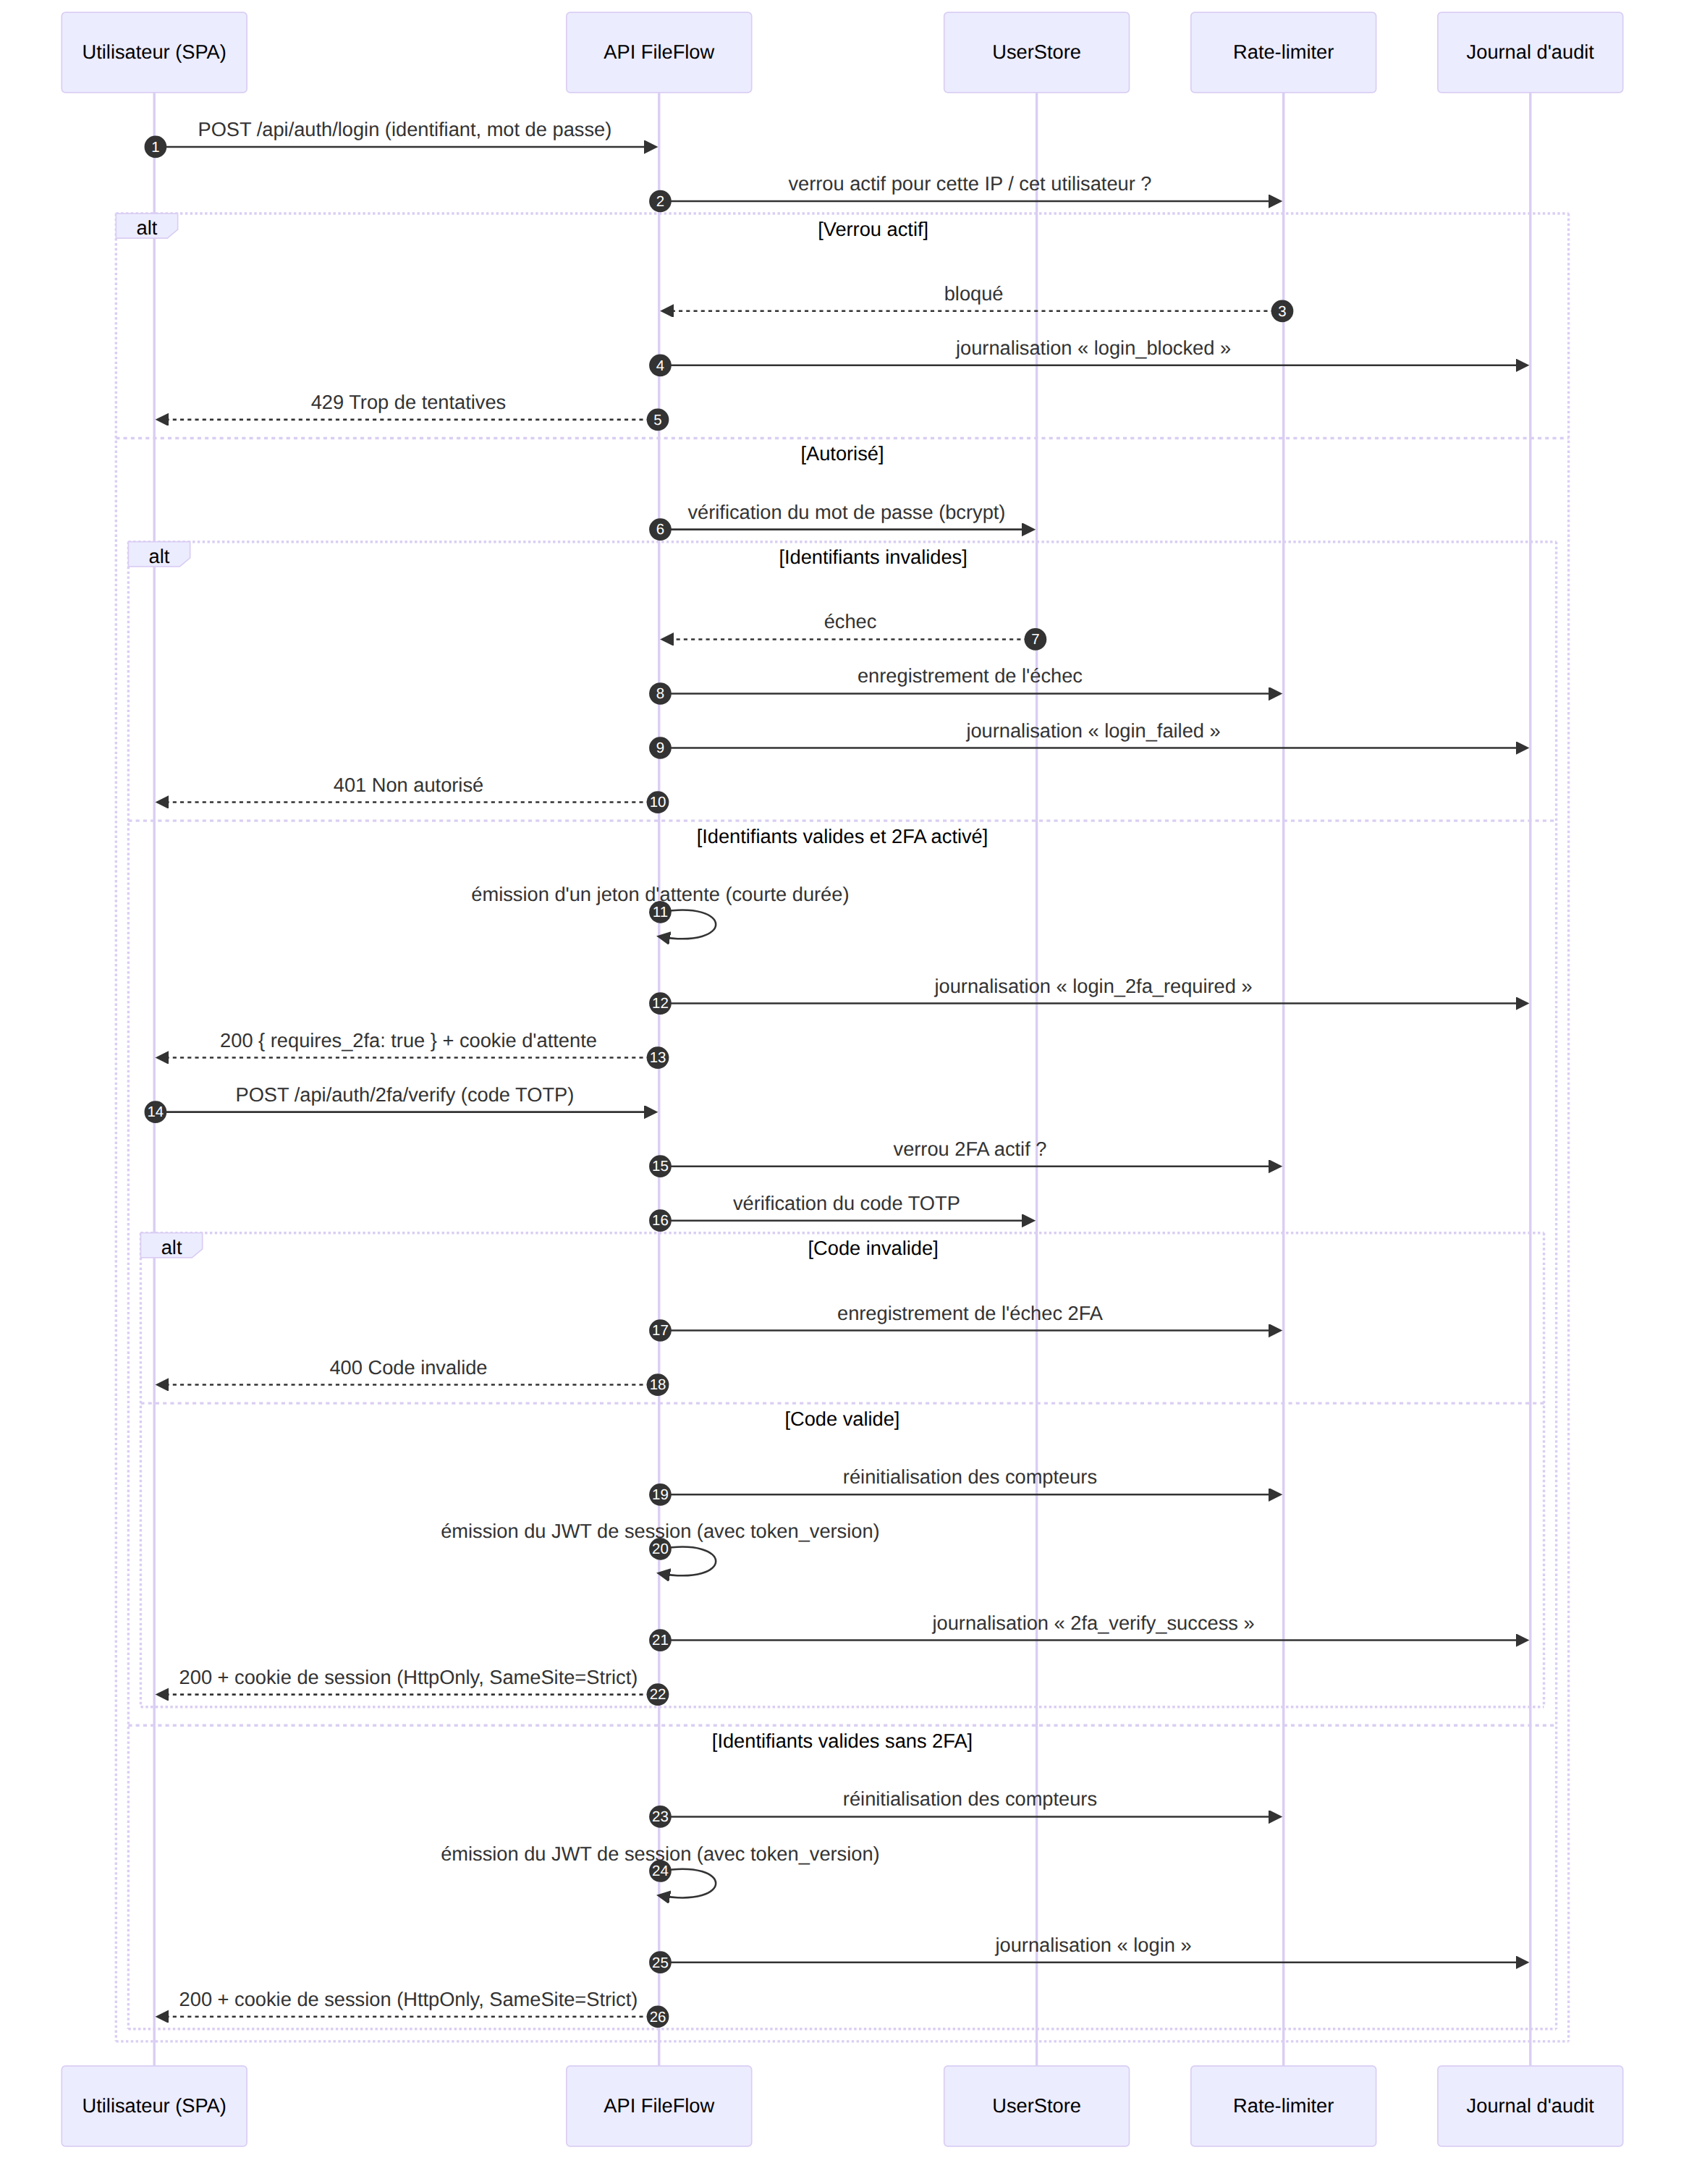
SÉQUENCE
Flux d'authentification
Connexion, second facteur (TOTP) puis établissement de la session.
FileFlow — Architecture technique · Driss OUAAZIZ
9

Slide 10
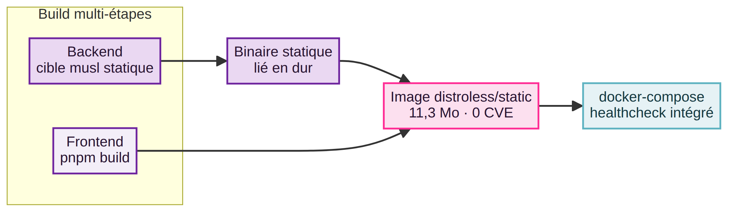
BUILD & LIVRAISON
Chaîne de déploiement
Un binaire statique musl sur base distroless : image minimale, sans vulnérabilité de socle.
FileFlow — Architecture technique · Driss OUAAZIZ
10

Slide 11
CHIFFRES CLÉS
Une architecture sobre et sûre
11,3 Mo
0
103
HS256 + 2FA
Image d'exécution
Vulnérabilité (scan image)
Tests unitaires backend
Authentification
Souveraineté des données · déploiement simple · sécurité vérifiable

